Slide 1
类的无参方法

Slide 2

会定义和使用类的方法
理解变量作用域
会添加JavaDoc注释

Slide 3

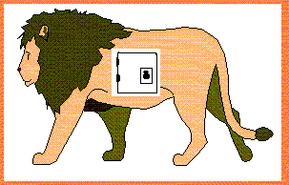

按此按钮，
狮子开始跑
电动玩具狮子
属性：
颜色：黄色
行为：
跑
叫
按此按钮，
狮子开始叫
1、写出狮子对象的“跑”方法、 “叫”方法
Notes:
只须按动按钮，不需要知道这个玩具到底如何使lion跑或是跳的
按动按钮就是方法调用

Slide 4



AutoLion类代码实现
public class AutoLion {
String color = "黄色";
public void run(){
System.out.println("正在以0.1米/秒的速度向前奔跑");
}
public String bark(){
String sound = "大声吼叫" ;
return sound;
}
}
返回类型
方法名称
方法体
演示示例1：定义类的方法

Slide 5


类的方法定义类的某种行为（或功能）
方法的名称
方法返回的数据类型
方法的定义
方法的主体
定义类的方法
步骤一：定义方法名以及返回值
public 返回值类型 方法名() {
//这里编写方法的主体
}
步骤二：编写方法体

Slide 6

两种情况
  如果方法具有返回值，方法中必须使用关键字return返回该值，返回类型为该返回值的类型
  如果方法没有返回值，返回类型为void
作用：
跳出方法
给出结果
return 表达式；
public class Student{
String name = "张三";
public void getName(){
return name;
}
……
}
编译错误
返回类型要匹配

Slide 7

方法是个“黑匣子”，完成某个特定的应用程序功能，并返回结果
方法调用：执行方法中包含的语句
对象名.方法名();
2、小明过生日，爸爸送他一个电动狮子玩具，编程测试这个狮子能否正常工作

Slide 8
public class AutoLion {
String color = "黄色"; //颜色
/*跑*/
public void run(){
System.out.println("正在以0.1米/秒的速度向前奔跑。");
}
/*叫*/
public String bark(){
String sound = "大声吼叫" ;
return sound;
}
/*获得颜色*/
public String getColor(){
return color;
}
/*显示狮子特性*/
public String showLion(){
return "这是一个" + getColor() + "的玩具狮子!";
}
}
public class TestLion {
public static void main(String[ ] args) {
AutoLion lion = new AutoLion();
System.out.println(lion.showLion());
lion.run();
System.out.println(lion.bark());
}
}
在main()方法中
调用类的方法
在类的方法中调用
该类另一个方法
演示示例2：方法调用
Notes:
提问会输出什么结果？
程序执行时各语句的执行顺序是什么？使用断点调试的方法进行

Slide 9


方法之间允许相互调用，不需要知道方法的具体实现，提高了效率
情 况 | 举 例
Student类的方法a( )调用Student类的方法b( )，直接调用 | public void a( ){ b( ); //调用b( ) }
Student类的方法a( )调用Teacher类的方法b( )，先创建类对象，然后使用“.”调用 | public void a( ){ Teacher t = new Teacher( ); t.b( ); //调用Teacher类的b() }

Slide 10


public class Student{
public void showInfo(){
return "我是一名学生";
}
}
方法的返回类型为void，方法中不能有return返回值！
Notes:
在Eclipse环境中讲解常见错误

Slide 11

public class Student{
public double getInfo(){
double weight = 95.5;
double height = 1.69;
return weight, height;
}
}
方法不能返回多个值！

Slide 12

public class Student{
public String showInfo(){
return "我是一名学生";
}
public double getInfo(){
double weight = 95.5;
double height = 1.69;
return weight;
}
}
public class Student{
public String showInfo(){
return "我是一名学生";
public double getInfo(){
double weight = 95.5;
double height = 1.69;
return weight;
}
}
}
多个方法不能相互嵌套定义！

Slide 13

public class Student{
int age=20;
if(age<20){
System.out.println("年龄不符合入学要求！");
}
public void showInfo(){
return "我是一名学生";
}
}
不能在方法外部直接写程序逻辑代码！

Slide 14


编写电池类（Cell）：具有品牌属性，可以续电
编写测试类（TestCell）
参考代码1
参考代码2
电池类
属性： 品牌
行为： 续电

Slide 15

变量声明的位置决定变量作用域
变量作用域确定可在程序中按变量名访问该变量的区域
…
for(int i = 0, a = 0; i < 4; i++){
a++;
}
System.out.println ( a );
…
代码错误
a的作用域仅在for循环中

Slide 16

谁能使用这些变量？
public class AutoLion{
变量1类型 变量1；
变量2类型 变量2；
变量3类型 变量3；
成员变量
AutoLion类的方法，
其他类的方法
public 返回类型 方法1(){
变量4类型 变量4;
}
public 返回类型 方法2(){
变量5类型 变量5；
}
局部变量
方法1
局部变量
方法2
}

Slide 17

作用域不同
  局部变量的作用域仅限于定义它的方法
  成员变量的作用域在整个类内部都是可见的
初始值不同
  Java会给成员变量一个初始值
  Java不会给局部变量赋予初始值
在同一个方法中，不允许有同名局部变量；在不同的方法中，可以有同名局部变量
两类变量同名时，局部变量具有更高的优先级

Slide 18

public class Test {
int score1 = 88;
int score2 = 98;
public void calcAvg(){
int avg = (score1 + score2)/2;
}
public void showAvg(){
System.out.println("平均分是： " + avg);
}
}
局部变量avg的作用域仅限于calcAvg()方法
Notes:
在Eclipse环境中讲解常见错误

Slide 19


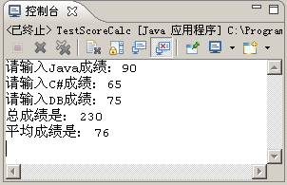
训练要点：
  方法的定义和调用
需求说明：
  从键盘接收三门课分数，计算三门课的平均分和总成绩，编写成绩计算类实现功能
实现思路：
  1、创建类 ScoreCalc
  2、编写方法实现各功能
  3、编写测试类
难点指导：
  面向对象编程思维
讲解需求说明
完成时间：25分钟

Slide 20

共性问题集中讲解
常见调试问题及解决办法
代码规范问题

Slide 21


ScoreCalc类 和 Test类
public static void main(String[ ] args) {
Scanner input = new Scanner(System.in);
System.out.print("请输入Java成绩：");
int java = input.nextInt();
……
/*计算并显示输出*/
int total = java + c + db;
double avg = total / 3;
System.out.print("总成绩：" + total);
System.out.print("\n平均分: " + avg);
}
calcDiffTime
ScoreCalc
Test
类的方法实现某个特定的功能，
其他类不需要知道它如何实现！
知道了实现此功能的类和它的方法名，
就可以直接调用了，不用重复写代码！
一次还可以接受，如果
还要再执行这个功能，
难道还要重复再写？
calcTotalScore()
main(){ //程序入口
//计算并输出总成绩
//计算并输出平均分
}
调用
showTotalScore()
calcAvg()
调用
showAvg()

Slide 22



  编写手机类（Phone）：可以下载音乐，可以播放这些音乐，可以进行充电
  重用电池类方法（Cell）
  编写测试类（TestPhone）
参考代码1
参考代码2
手机类
行为： 播放下载的音乐 下载 充电
电池类
属性： 品牌
行为： 续电

Slide 23


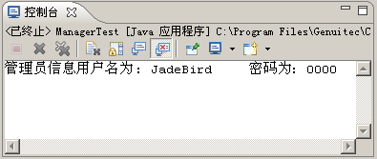
需求说明：
  根据下图所示信息，编写管理员类Manager，使用show()方法返回管理员信息
  编写测试类ManagerTest输出管理员信息
完成时间：10分钟

Slide 24

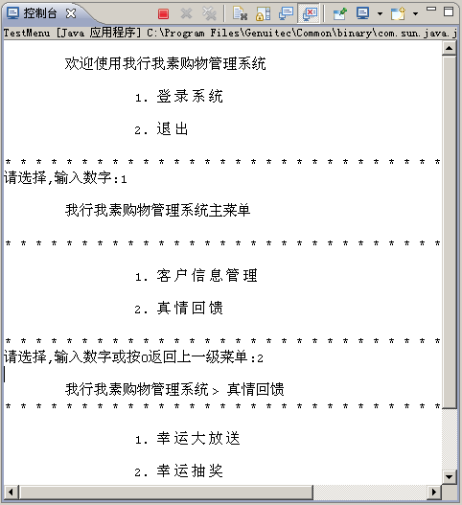
训练要点：
  方法的定义和调用
  循环结构
需求说明：
  实现MyShopping菜单，输入菜单项编号，可以自由切换各个菜单
实现思路：
  1、创建菜单类Menu
  2、编写方法实现各功能
  3、编写测试类
难点指导：
  面向对象编程思维
讲解需求说明
完成时间：30分钟

Slide 25

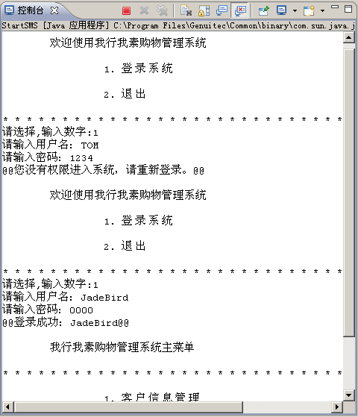
需求说明：
  编写类StartSMS，实现输入用户名和密码，符合条件的进入系统
完成时间：20分钟

Slide 26
共性问题集中讲解
常见调试问题及解决办法
代码规范问题

Slide 27

回顾学过的注释方式
  单行注释：//这里是单行注释
  多行注释：/*这里是多行注释，
  可以多行*/
JavaDoc注释：使用“/**”开始和“*/”结束，用来注释类、属性和方法等
/**
*CalcScore类
*@author Chris
*@version 1.0 2007/06/21
*/
描述信息
@author ：描述作者信息
@version ：描述版本信息

Slide 28

/**
* ScoreCalc类
* @author 北大青鸟
* @version 2.0 2010/06/01
*/
public class ScoreCalc {
/** Java成绩 */
int java;
...
/**
* 计算总成绩
* @return total
*/
public int calcTotalScore() {
int total = java + c + db;
return total;
}
...
}
3、为ScoreCalc类添加JavaDoc注释
类的JavaDoc注释
属性的JavaDoc注释
方法的JavaDoc注释
演示示例3：添加JavaDoc注释

Slide 29

JavaDoc能够从源代码中抽取类、属性、方法等的注释，形成一个和配套的API帮助文档
生成JavaDoc文档
  使用命令行方式生成
  使用Eclipse工具生成
演示示例4：使用Eclipse生成JavaDoc文档

Slide 30

需求说明：
  为我行我素购物系统的Manager类、Menu类添加JavaDoc注释
  使用Eclipse工具，生成两个类的JavaDoc文档
完成时间：15分钟

Slide 31


定义类的方法的步骤是什么？
类的一个方法如何调用本类的另一个方法？
类中的一个方法如何调用另一个类的方法？
成员变量和局部变量的区别有哪些？
如何给类的方法添加JavaDoc注释？

